Slide 1
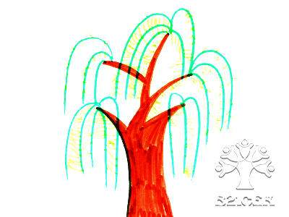
1.柳树醒了

Slide 2
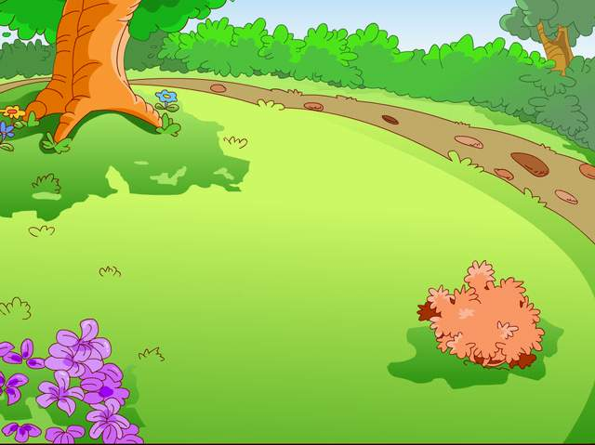

Slide 3
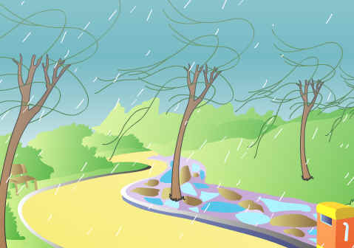

Slide 4
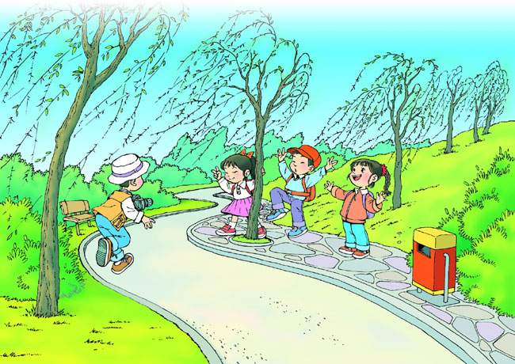

Slide 5
春雷
春雨
春风
春燕
柳树
柳树
说话
醒了
洗澡
柳枝
软了
梳头
柳梢
绿了
捉迷藏
柳絮
飞了
玩耍
小朋友
长高了

Slide 6

我会认
醒 雷 澡 枝
软 梳 梢 耍

Slide 7

我会读
打雷 雷雨 树枝 树梢 软和 梳洗 玩耍 苏醒

Slide 8
春雷
春雨
春风
春燕
柳树
说话
捉迷藏
洗澡
梳头
玩耍

Slide 9
柳树
柳梢
小朋友
柳枝
柳絮
醒了
长高了
软了
绿了
飞了

Slide 10

说
话
春
朋
友
高

Slide 11
说

Slide 12
话

Slide 13
朋

Slide 14
友

Slide 15
春

Slide 16
高

Slide 17
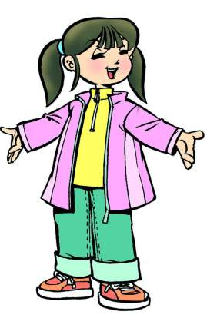
在春天里,还有什么醒了呢?

